Slide 1
2팀 (Software)
업무현황
2020. 09. 24

Slide 2
Software Layer
User Application
I/F
Middle Ware
Network I/F
Packet Parser
File System
UDP
TCP
CAN Protocol
…
SpaceWire
POSIX API
(Kernel I/F)
HAL
RTEMS
(Kernel OS)
Driver Library / BSP / MMU / GPIO / SPI / I2C / UART
H/W

Slide 3
현황 및 개선방안
기술관리
구분 |  | 현황 | 개선방안 | 일정
Application |  | 코드 표준화 안되어 있음 | DTNPL S/W부터 적용 이후 타사업 적용 | ~10/23
Boot Loader |  | DTNPL에 적용중 | (1) u-boot 기반 Boot Loader 적용 (2) 이후 타사업 적용 | ~10/23
Middle Ware | SpaceWire | 안정화되지 않음 | 개선점 파악 SCM 등 이용 코드 개선 | ~11/10
 | File System | Access 속도 느림 현상 등 | DTNPL의 NAND처리 개선점 파악 및 적용 JFFS 적용 C4PI File System 개선 | ~10/23 TBD TBD
 | TMTC Protocol, CAN, UDP, etc | 코드 표준화 등 정리 필요 | TBD
OS | RTEMS | 기술확보 단계 | (1) Kernel 최적화 | ~11/20
 | VxWorks | 사용경험 없음 | WindRiver등 관련업체를 통한 기술확보

Slide 4
현황 및 개선방안
개발관리
  (*) ECSS-E-ST-40, ECSS-E-HB-40C 등
구분 | 현황 | 개선방안 | 단계 | 일정
일정관리 | 프로젝트 PM의 일정관리에 따름 소프트웨어팀 AI 관리 | 소프트웨어팀 일정관리표 작성, 매주 업데이트 관리 | 각 PM으로부터 S/W 업무 정의 일정관리표 Template 작성 시행 | ~10/8 ~10/8 10/12~
이슈관리 | TRS 기반 Issue Tracking (TRS→사내MRB) | 회사차원 검토 (Jia등)
코드관리 | Build Server를 통한 Tracking 관리 | GitServer 구축 | GitServer 구축 | ~11/23
개발체계 구축 | 정형화된 사내 개발체계 없음 | ECSS의 Software 개발체계 파악 후 적절한 부분을 사내 적용 | ECSS 자료(*) 파악-최상림 사내 개발체계 정리(문서화) 팀원 교육 및 적용 | ~11/27 ~12/11 ~12/18

Slide 5
현 진행중 Project
On-Board Program
기술 확보 목표 Item
 | DTNE (SBC) | SCEU (SCM) | IDHU (COB) | CEU (FpgaBoard)
Application | ION | SAR Operation | Flash File System | CMOS Processing
Boot Loader | U-boot (개발중) | U-boot [TBC] | Custom
Middle Ware | UART, USRT, UDP | SpaceWire, CAN | SpaceWire, 1553B, UART | USB 3.0, GPS_IMU
OS | RTEMS Based on Leon-3 IP Processor | RTEMS Based on Leon-3 IP Processor | RTEMS Based on ASIC Processor | Lunux Based on ARM Processor
우선 순위 | Layer | Item | Prototyping | 추진전략
1 | Processor | Dual Core Processor | GR712 Eval Kit
2 | OS | Vxworks | GR712 Eval Kit | CPU 제조사 컨텍 (Cobham) VxWorks 업체 컨텍 (Windriver)
3 | S/W Platform | NASA cFS | Lumir 표준 H/W Platform

Slide 6
현 진행중 Project
EGSE
 | DTNE EGSE | SAX1 EGSE | IDHU EGSE | XDM EGSE | K7PE, 25PE | DHCC EGSE
Application | ION | SAR Operation | Flash File System | XDM Operation | XDM Operation | CMOS Processing
Tool | Visual C++ | COSMOS or Visual C++ | COSMOS | COSMOS or Visual C++ | -CMTS: Labview -SAS: C# -VU: Embedded S/W | Labview / Visual C++
OS | Windows10 | Windows10 | Windows10 | Windows10 (Was: Windows 7) | Windows10 | Windows10

Slide 7
인력별 업무할당
Software Layer별
 |  | 최상림 | 정연조 | 신정한
On-Board | Application | O (DTNPL) | O (DTNPL) | O
 | Boot Loader | O (U-boot@DTNPL)
 | Middle Ware | O
 | Kernel I/F | O | O
 | OS | O (RTEMS)
기타 | 표준 Platform S/W 구축 | O | O

Slide 8
인력별 업무할당
Project별
 | DTNE (SBC) | SCEU (SCM) | IDHU (COB) | XDM EGSE | K7PE, 25PE | DHCC (CEU)
최상림 | Application Boot Loader Driver RTEMS | Application Boot Loader | Application Boot Loader |  |  | Application
정연조 | Application Driver RTEMS | Application Driver RTEMS | Application Driver RTEMS
신정한 |  |  |  | Application | Application

Slide 9
2020.09.24
현 진행 상황 요약
  S/W의 개발방향 및 업무현황 파악진행
    Boot Loader 작업 진행중 (DTNPL)
      1단계 완료, 2단계 진행중 (~10/30)
    기술확보 Item 선정 (DualCore Processor)
      관련자료 수집 및 파악진행 중
Near-term Activities
  프로젝트별 일정 입수 및 S/W팀 스케쥴 작성 및 관리
비고
  매주 목요일 오전 11시 정기회의 (S/W팀)

Slide 10
W41 – SW 주간 업무
 | W41 | W42
최상림 | DTNE : U-Boot MRAM Address 설계 검증 진행 DHCC : 진도 확인 및 문제점 파악 Sensor 동작이 정상적으로 Init. 되지 않는 것으로 판단이 되며 차 주 원인 분석예정 | DHCC : Sensor 동작이 정상적으로 Init. 되지 않는 문제점 분석 DTNE : HYU 출장 예정 ( 10/14 13:00) KARI , ETRI , HYU와 함께 전송 속도 검증
정연조 | DTNE : Nand HAL Driver 검증 - R/W 성능 확인 완료 SRAM 영역 정상 동작 검증 | DTNE : SRAM 영역 정상 동작 검증 SpaceWire code 검증
신정한 | DHCC : Labview Source Code 분석 DTNE : SBC EGSE Manual 작성 완료 DTNPL Aging 시험 25PE : 베터리 알고리즘 충전 알고리즘 관련 구현된 vi 확인 | DTNE : Aging 시험 시험 결과 보고서 작성 COSMOS 분석 DHCC : LabView Source 분석
이우림 | - XDM EGSE 점검 (KARI) | SOH 출장 ( 10/15~16)

Slide 11
W42 – SW 주간 업무
 | W41 | W42
최상림 | DTNE : U-Boot 수정 완료 – 시험 대기 중 MRAM Address 설계 검증 완료 HYU 출장 : DTNE 통신 속도 검증 완료 DHCC : 진도 확인 및 문제점 파악 F/U | DTNE : U-boot 동작 검증 시험 DHCC : Issue F/U C4PI : 기 구현 S/W 분석 진행 SpaceWire 기능 개선
정연조 | DTNE : SRAM 영역 정상 동작 검증 완료 MKPROM을 이용 CPU Register 설정 없이 CPU Initialize 할 때 중요 Register 설정 할 수 있도록 프로그램 수정 중. | DTNE : RTEMS Based Device Driver Bring up (Memory Control Unit 부터 시작 예정)
신정한 | DHCC : Labview Source Code 분석 DTNE : EGSE S/W Mega Traffic 수신 시 Hang 현상 발생하여 원인 분석 중 25PE : PCTS v2.0 테스트 & PCTS Ramp up 테스트 대응 준비 AIT 프로그램 동작 흐름도 작성 | DTNE : Aging 시험 시험 결과 보고서 작성 COSMOS 분석 DHCC : LabView Source 분석
이우림 | - XDM EGSE 점검 (KARI)

Slide 12
RTEMS Base Memory Map 구성 완료

Slide 13
RTEMS Base Memory Control – Tech Note

Slide 14
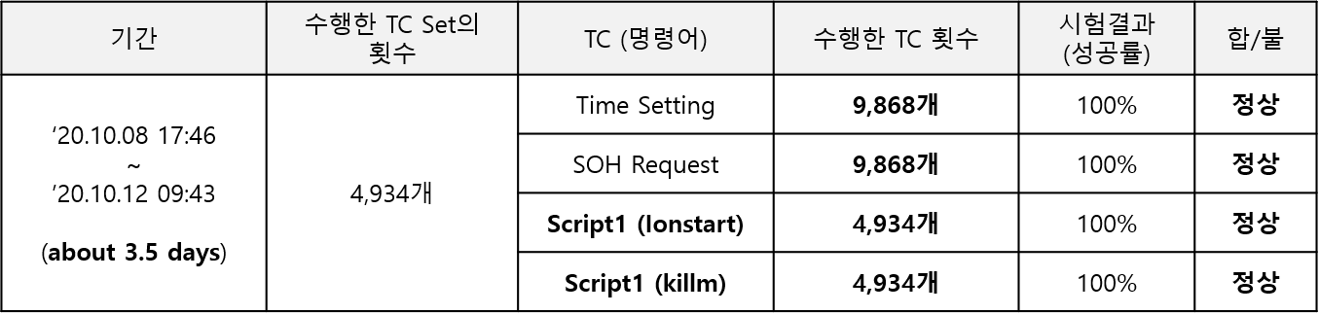
DTNE AGING TEST
시험 방법
  시험 시간 : 전원 On 상태로 반복시험 3 days 이상
  시험 수행 : 동작을 확인할 수 있는 TC Set을 반복 수행
  시험 로그 : EGSE를 이용한 자동 로그(TC 및 TM)
판정 기준
  수행한 모든 TC에 대해 정상 TM 여부 확인
  반복적인 S/W Reset 에 대해서 정상 동작 여부 확인
  U-Boot 정상적으로 Memory Control Register를 설정 하여
  정상적으로 Booting 되는지 확인
시험 결과 : 정상 동작 확인 완료
TC (EGSE --> DTNPL)
TM (DTNPL → EGSE)
Time Set TC 전송
Time Set TC에 대한
ACK 수신
SOH Request TC 전송
SOH Request에 대한
ACK 수신
Script1(ION Start) TC 전송
Script1 TC에 대한
ACK 수신
30초 대기
Time Set TC 전송
Time Set TC에 대한
ACK 수신
SOH Request TC 전송
SOH Request에 대한
ACK 수신
Script1(killm) TC 전송
Script1 TC에 대한
ACK 수신
30초 대기
TC Set
30s 대기

Slide 15
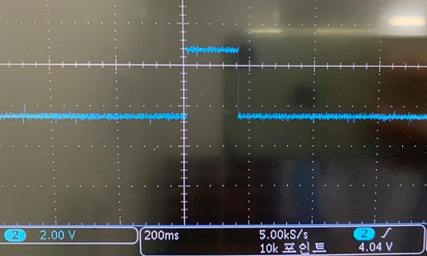
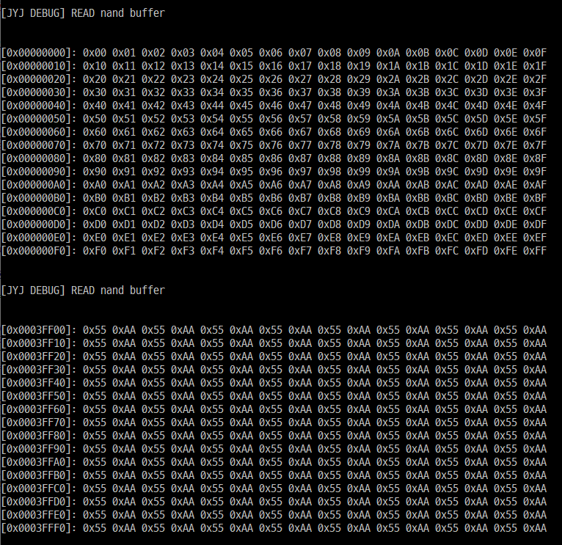
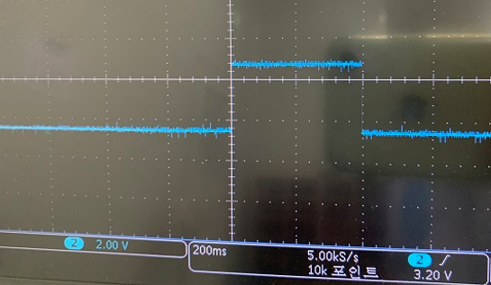
NAND R/W Performance Test
Write Time : 256 KB 데이터 Write time
➔ about 160 ms
Read Time : 256 KB 데이터 Read time
➔ About 400 ms
Test Data Pattern

Slide 16
SDRAM Performance Test
TEST RAM 영역: 0x60000000 ~ 0x68000000 (128 MB)
  시험방법 :
  0x60000000 번지 부터 임의의 Data 4bytes(0x55AA55AA) 를 Write -> Read -> Compare 반복 수행 (16MB 영역까지)
  테스트 중 에러 발생 :
  1) 16KB write 후 원인 불명의 exception 발생후 System down
  2) 위 증상으로 16KB write 후 약 1초의 delay 삽입하여 다시 시험 (즉, 16KB write 마다 1 초의 delay임의 삽입테스트)
  3) 0x60F49570 번지 까지 테스트 되다가 원인 불명의 exception 발생후 System down
  4) 그 외에 다양한 size, delay 등을 TEST.
GRMON을 이용 메모리 R/W 시험
  시험방법 :
  0x60000000 번지에 16MB, 128MB등의 dummy binary file을 grmon 명령어 load(write) -> verify 를 사용하여 시험
  시험결과 :
  16MB 영역: (0x60000000 ~ 0x61000000) : load, verify 과정에 에러 없음
  128MB 영역: (0x60000000 ~ 0x68000000) : load, verify 과정에 에러 없음

Slide 17
S/W 개발 Process
S/W 개발 진행 방안
적용 목표 달성
분석
단위 시험
반복
설계
분석
설계
시험
적용
개발 반복
시험 반복
시험
상세 설계
단위 시스템 프로토타입 제작
사양서 작성
요구사항 추적성 검증
검토 및 보고
사용자 교육
통합 시험
검토 및 보고
요구사항 정의
사전 설계 및 모델링
검토 및 보고
시스템 시험
인증 시험
검토 및 보고
적용

Slide 18

개발 프로세스 상세
1
분석
프로젝트 착수
및 계획 수립
2
설계
단계 관리
단계 관리
아키텍쳐 검증
요구기능과의
Gap 도출
Application 설계
3
구축
요구사항 정의
이행 프로토타입
단계 관리
논리 모델 구축
개발 표준 정의
시스템 설계
코딩 및
단위테스트 준비
단위테스트
데이터 준비
단계 종료 평가
데이터 변환 설계
테스트 설계
단계 종료 평가
테스트 실시
단계 종료 평가

Slide 19
S/W V&V (verification & Validation)
S/W 시험 계획 절차
분 석
Alpha Test 실행
분석검토
Alpha Test 검토
시스템 시험 계획
설 계
통합 시험 실행
설계 검토
통합 시험 검토
통합 시험 계획
개 발
단위 시험 실행
단위 모듈검토
단위 시험
검토
단위 시험 계획

Slide 20

설계 문서 관리 방안
문서화 절차는 계획된 시험계획서와 명세서를 기반으로 시험을 수행하며 이때 발생된 모든 기록은 문제 보고서에 기록.
시험계획서
시험명세서
시험수행
시험기록
시험기록
문제보고서
결과 보고서

Slide 21
S/W 형상관리
형상관리(Configuration Management)?
  형상관리는 품목의 기능적 또는 물리적 특성을 식별하여 문서화하고, 그 특성에 대한 변경을 통제하며, 도면․규격서 등 형상을 식별할 수 있는 문서와 그 제품의 합치여부를 점검하고, 형상의 변경을 승인한 경우 그에 따른 이행현황 등의 필요한 정보를 기록/유지하는 활동으로서 형상식별 및 문서화, 형상통제, 형상확인, 형상자료유지로 구분 한다.
  형상관리 정의 : “무기체계 소프트웨어 개발 및 관리 지침“ “ 방위사업청 2012년 개정”

